Slide 1
Выступление на тему: «Эффективные приемы обучения» Веригина Е.А. МБОУ «Центр образования №1»

Slide 2
Актуализация знаний или как нескучно вспомнить то, что проходили на прошлом уроке
«Цветик – семицветик»
«Ежик с яблоками»
«Билет в институт»

Slide 3
«Лови ошибку»
«Скажи на ушко»
(Ш. А.Амонашвили)
«Пинг – понг»

Slide 4
Мотивация к учебной деятельности или как найти кнопку, которая вовлекает каждого ребёнка в урок
«Да - нет»
«Несколько гипотез на урок»
«Корзина вопросов»
«Сыщики»
«Реклама»

Slide 5
Усвоение новых знаний или как не сосчитать ни одной вороны за урок
«Разведчики»
«Ловим ответ»
«Диктант значений»
«Учимся сообща»

Slide 6
Первичное закрепление или как унести все знания с собой
«Цветик – семицветик»
«Ежик с яблоками»
«Телеграмма»
«Шкатулка»
«Рукавички»

Slide 7
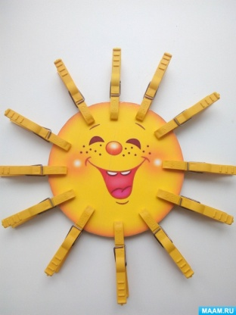
Рефлексия учебной деятельности или своевременная обратная связь и выстраивание добрых отношений с детьми
«Светофор – смайлики»
«Тарелочки с прищепками»
«Паровозик с вагончиками»

Slide 8
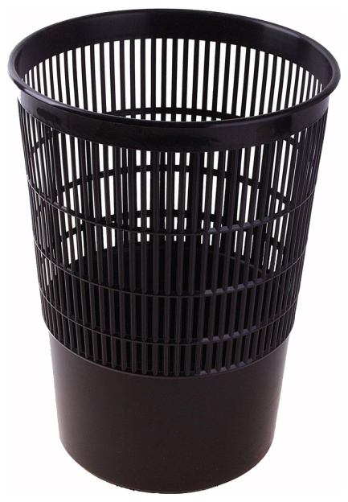
«Чемодан,
корзина,
мясорубка»

